Slide 1
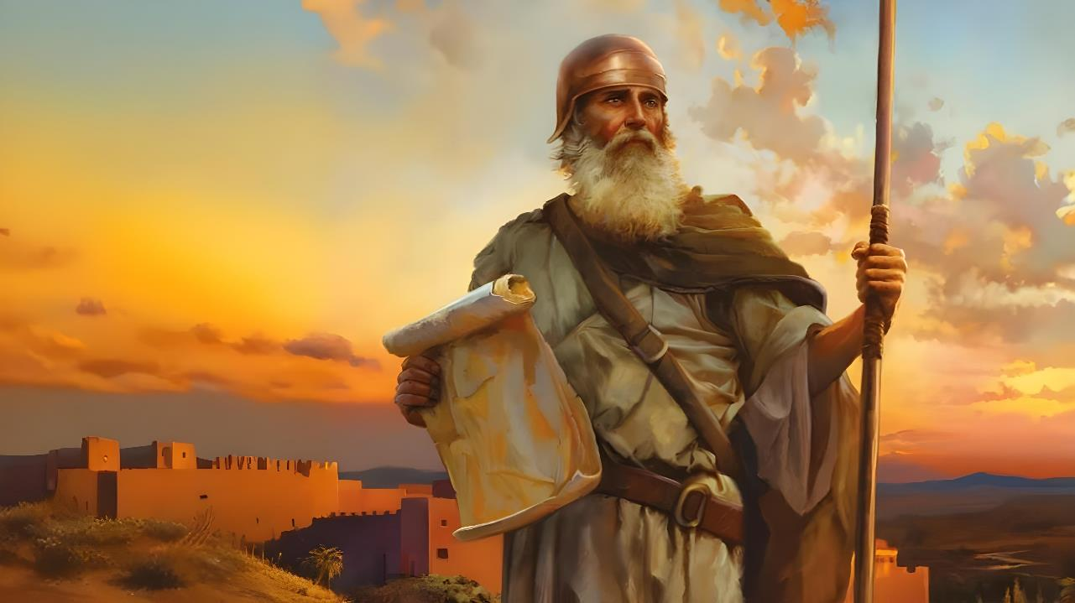

RESEP UNTUK SUKSES
Lesson 1 for October 4, 2025

Slide 2
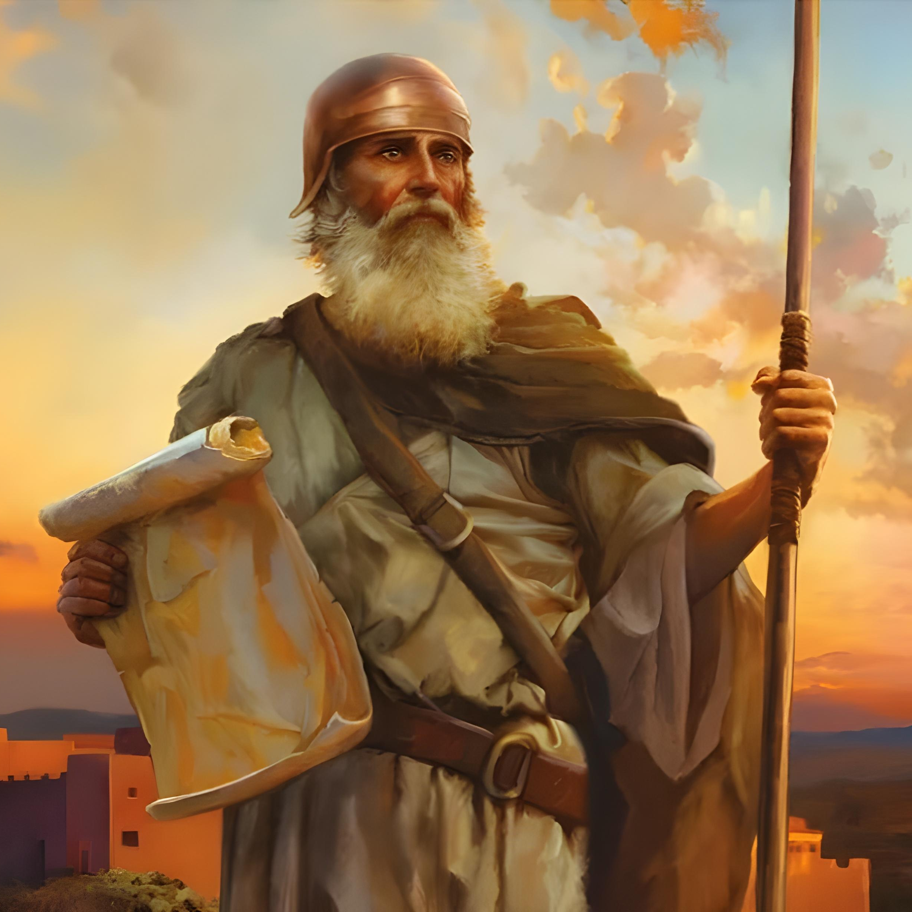
“Hanya, kuatkan dan teguhkanlah hatimu dengan sungguh-sungguh, bertindaklah hati-hati sesuai dengan seluruh hukum yang telah diperintahkan kepadamu oleh hamba-Ku Musa; janganlah menyimpang ke kanan atau ke kiri, supaya engkau beruntung, ke mana pun engkau pergi.” Yosua 1:7
Notes:
7. Hendaklah engkau kuat. Nasihat di ayat 7 secara harfiah berbunyi, "Hendaklah engkau kuat dan teguh hati dalam melakukan segala perintah [Taurat]," dst. Inilah syarat keberhasilan: berserah penuh kepada Allah dan bekerja sama dengan kehendak-Nya yang telah dinyatakan. Tugas itu sedemikian rupa sehingga ia tidak dapat menyelesaikannya sendiri; kuasa ilahi harus dipadukan dengan usaha manusia. Rencana Allah memastikan keberhasilan. Yosua tidak dapat mengikuti caranya sendiri dan tetap mengharapkan perkenanan Allah. Demikian pula halnya dengan keselamatan, dengan kemenangan atas dosa. Kita juga harus "kuat dan teguh hati dalam melakukan segala perintah" Tuhan.
Janganlah menyimpang darinya. Jika Allah dalam hikmat-Nya telah memberikan suatu perintah, setiap detailnya sama sakralnya dengan keseluruhannya. Mengabaikan "salah satu perintah sekalipun yang paling kecil" akan menjadi tantangan bagi integritas Allah (Mat. 5:19). Kita mungkin berpikir kita setuju dengan prinsip umum, namun gagal melihat pentingnya detail-detail tertentu. Dengan demikian, kita tidak menaati Allah, melainkan diri kita sendiri. Maka, hal-hal sepele yang tampak menjadi ujian sesungguhnya bagi kesetiaan penuh kepada Allah.
Yosua membutuhkan Allah bersamanya dalam upaya penaklukan Kanaan; oleh karena itu, ia diperingatkan untuk tidak menempuh jalannya sendiri sedikit pun. "Janganlah menyimpang ke kanan atau ke kiri." Jalan ketaatan adalah jalan tengah. Selalu ada jalan pintas ke kanan, dan satu ke kiri; keduanya pasti salah. Seseorang dapat bertindak ekstrem di kedua sisi jalan kewajiban. Si jahat sama senangnya bagi seorang Kristen untuk mengambil jalan fanatisme ke kanan seperti halnya jalan liberalisme ke kiri. Keduanya mengarah pada kehancuran. Bandingkan Ulangan 5:32 untuk instruksi serupa yang merujuk pada Sepuluh Perintah Allah.
Sejahtera. Atau, "bersikaplah bijaksana." "Takut akan Tuhan adalah permulaan hikmat" (Ams. 9:10). Kemakmuran datang sebagai hasil dari tindakan yang bijaksana. Seseorang dapat bertindak bijaksana hanya ketika dan sejauh ia bekerja sama dengan Sumber segala hikmat.
Francis D. Nichol, The Seventh-day Adventist Bible Commentary : The Holy Bible With Exegetical and Expository Comment., Commentary Reference Series (Washington, D.C.: Review and Herald Publishing Association, 1978), Jos 1:7.

Slide 3

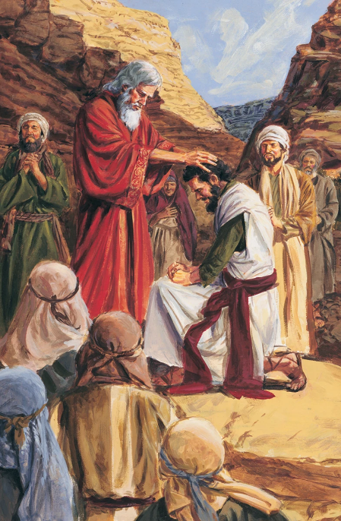
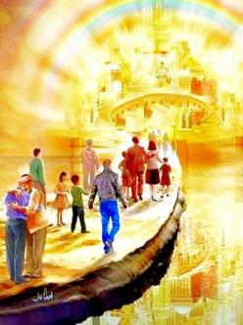


Setelah 40 tahun mengembara, generasi baru telah bangkit, dan waktunya telah tiba untuk menaklukkan Tanah Perjanjian. Musa telah wafat, dan seorang pemimpin baru telah dipilih oleh Allah untuk tugas ini: Yosua.
Sebelum memulai penaklukan, baik pemimpin baru maupun generasi baru dipanggil untuk percaya sepenuhnya kepada Allah.
Saat generasi sekarang (kita) berdiri di perbatasan Kanaan surgawi, panggilan ilahi masih bergema dengan kuat: “Hanya, kuatkan dan teguhkanlah hatimu dengan sungguh-sungguh” (Yos 1:7).
Pendahuluan (Yosua 1:1-3):
Musa dan Yosua
Struktur Kitab
Misi Yosua (Yosua 1:4-9):
Mewarisi janji-janji
Kekuatan dan keteguhan
Keberhasilan misi
Notes:
Meskipun Musa telah meninggal, pengaruh kepemimpinannya masih ada saat era baru dimulai. Dalam pembukaan buku yang menyandang namanya, Yosua didorong oleh Tuhan untuk mempercayai-Nya. Tuhan mendesak pemimpin baru untuk mengikuti jejak Musa. Waktu itu baru, tetapi perintah dan janji tetap sama: salib, ambil, bagi, dan layani! Kondisinya sama: kepatuhan sebagai tanggapan atas tindakan pembebasan Tuhan yang penuh belas kasihan di masa lalu, berdasarkan hubungan yang saling percaya dengan-Nya. Satu-satunya perbedaan adalah individu: generasi lain telah muncul. Dalam arti tertentu, kitab Yosua menawarkan kesempatan baru bagi umat Tuhan hari ini, ketika mereka berdiri di tepi Tanah Perjanjian.
Di awal buku, pertanyaan utamanya adalah: Akankah Israel memanfaatkan kesempatan baru ini? Apakah mereka akan mengikuti resep untuk sukses yang tidak dilakukan oleh generasi sebelumnya?
Sejarah berulang hari ini. Gereja, di bawah kepemimpinan Kristus, Yosua yang baru, dipanggil untuk maju menuju penggenapan janji-janji Tuhan. Pola perjanjian tetap tidak berubah: Tuhan memberi kita apa yang tidak dapat kita peroleh untuk diri kita sendiri, dan Dia menunggu kepatuhan kita, yang mengungkapkan kepercayaan kita pada kasih, kebijaksanaan, dan kuasa-Nya. Pertanyaannya tetap: Akankah generasi kita percaya pada kemampuan Ilahi untuk membawa rencana-Nya "sampai selesai sampai hari Kristus Yesus" (Filip. 1:6, NIV)? Ketika generasi saat ini berdiri di perbatasan Kanaan surgawi, seruan ilahi masih bergema dengan kuat: “ 'Hanya menjadi kuat dan sangat berani' ” (Yosh. 1:7, NKJV).

Slide 4

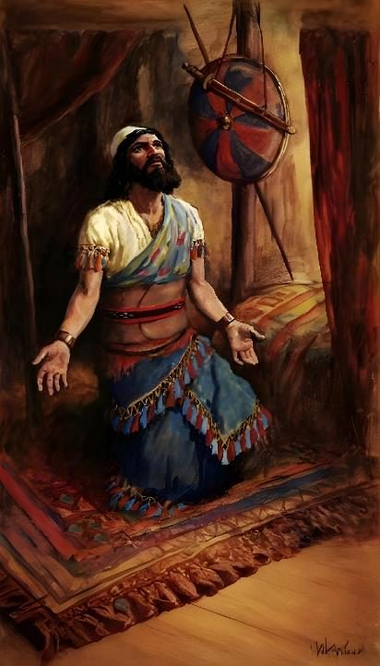
PENDAHULUAN
(YOSUA 1:1-3)

Slide 5







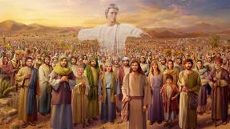
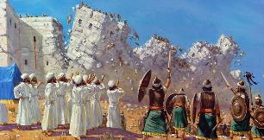








MUSA DAN YOSUA
Allah menampakkan diri kepada mereka (Kel 3:2-4; Yos 5:13-14)
Mereka diminta untuk melepas kasut mereka (Kel 3:5; Yos 5:15)
Allah berjanji kepada mereka bahwa Dia akan menyertai mereka (Kel 3:12; Yos 1:5)
Mereka merayakan Paskah (Kel 12:21-23; Yos 5:10)
Mereka menyeberangi air di tanah kering (Kel 14:21-22; Yos 3:14-17)
Dengan yang satu datang manna, dengan yang lain manna berhenti (Kel 16:4-5, 31; Yos 5:11-12)
Mereka mengirim mata-mata untuk menyelidiki negeri itu (Bil 13:1-3; Yos 2:1)
“Sesudah Musa hamba TUHAN itu mati, berfirmanlah TUHAN kepada Yosua bin Nun, abdi Musa itu, demikian:” (Yosua 1:1)
Dalam pasal pertama Kitab Yosua, Musa disebutkan sebelas kali, dan namanya muncul berulang kali di seluruh kitab.
Ada banyak kesamaan antara kedua pemimpin ini:
Meskipun pasal pertama Kitab Yosua mencatat transisi antara dua pemimpin besar Israel, keduanya bukanlah tokoh utama kitab ini. Tokoh terpenting adalah Allah sendiri, yang firman-Nya membuka kitab ini, dan yang kepemimpinannya merupakan tema utama. Tidak ada keraguan tentang siapa pemimpin sejati Israel.
Notes:
1. Sekarang. Atau, "dan terjadilah," seperti dalam Bilangan 7:1; dst. "Dan," kata pertama dalam bahasa Ibrani, mungkin menyiratkan bahwa narasi Yosua merupakan kelanjutan dari narasi Ulangan. Ini menunjukkan Yosua sebagai penulis pasal terakhir Kitab Ulangan; di sini ia melanjutkan kisah tersebut dengan menceritakan pengalamannya sendiri. Waktu yang dirujuk di sini pastilah setelah 30 hari berkabung yang disebutkan dalam Ulangan 34:8.
Hamba. Kata yang diterjemahkan demikian sering kali menunjukkan seseorang yang sepenuhnya tunduk kepada tuannya. Di sini, kata ini menunjukkan seseorang yang sepenuhnya tunduk kepada Allah dan taat pada perintah-perintah-Nya. Demikian pula Paulus sering berbicara tentang dirinya sendiri (Rm. 1:1; dst.). Seorang "hamba Tuhan" terikat kepada Kristus, yang telah menebusnya dari belenggu dosa. Demikian pula halnya dengan Musa. Yosua, yang pernah melayani sebagai perdana menteri Musa, kini dikukuhkan oleh Allah sebagai pemimpin Israel. Kesetiaan dan keteguhannya yang tenang dan tanpa pamrih telah membuktikan kelayakannya untuk menggantikan Musa. Yosua lahir mungkin beberapa tahun sebelum Musa melarikan diri dari Mesir ke padang gurun Midian. Saat itu, tampaknya mustahil bagi Musa untuk menjadi pemersatu suatu bangsa. Namun, Tuhan telah meramalkan dan mempersiapkan jauh sebelumnya untuk memenuhi kebutuhan umat-Nya. Tuhan menyimpan agen dan kekuatan cadangan yang tidak kita sadari hingga saatnya tiba. Bagaimana mungkin seorang profesor universitas yang tidak dikenal, misalnya, dapat mengguncang seluruh Eropa dan membuat Paus gemetar di singgasananya? Tidak ada yang tampak lebih mustahil; namun Frederick, pangeran Sachsen, ditempatkan oleh Tuhan di atas singgasananya, siap membantu ketika saatnya tiba. Dan jauh sebelum Luther lahir, Tuhan telah menetapkan mesin cetak, yang kelak menjadi senjata pamungkas Luther. Rencana Tuhan itu sempurna, dan untuk mencapai setiap tujuan-Nya, tibalah saatnya, dan bersamanya, manusia yang tepat untuk saat itu.
Rencana Tuhan tidak pernah bergantung pada satu orang saja. Ketika seorang Musa meninggal, Tuhan telah menyiapkan seorang Yosua. Musa paling memenuhi syarat untuk berdiri di hadapan Firaun; Yosua, untuk berdiri di hadapan orang Kanaan. Pilihan Allah atas seorang pria ditentukan oleh empat faktor: (1) Temperamen dan wataknya. Yosua memiliki bakat alami untuk urusan militer. Ia berani dan tegas (Bil. 14:6-9) dan memiliki pengaruh pribadi yang kuat (Yosua 24:31). (2) Pelatihan sebelumnya. Yosua telah melayani selama 40 tahun sebagai pemimpin yang bertanggung jawab (Kel. 17:9, 10; Bil. 13:2, 3, 8). Pelatihan dan pengalaman sangatlah penting. (3) Reputasinya. Ia dan Kaleb telah berdiri sendiri untuk tujuan yang tidak populer. (4) Tugas yang harus diselesaikan. Untuk mengusir orang Kanaan, dibutuhkan seorang prajurit. Orang dan kebutuhannya harus sesuai.
Pelayan Musa. Dalam bahasa Ibrani maupun bahasa Inggris, istilah "pelayan" tidak hanya digunakan untuk pelayanan keagamaan. Ini menunjukkan seorang pelayan sukarela, seseorang yang melayani orang lain, berbeda dengan "hamba" yang berkewajiban karena satu dan lain alasan. Francis D. Nichol, The Seventh-day Adventist Bible Commentary : The Holy Bible With Exegetical and Expository Comment., Commentary Reference Series (Washington, D.C.: Review and Herald Publishing Association, 1978), Jos 1:2.
Teks Alkitab
Musa disebut “hamba TUHAN” (עֶבֶד יְהוָה, ‘eved YHWH) → Yosua 1:1, Yosua 1:2, Ulangan 34:5.
Yosua pada awalnya disebut “abdi Musa” (מְשָׁרֵת מֹשֶׁה, mesharet Mosheh) → Yosua 1:1.
Perbedaan Istilah
Hamba TUHAN (eved YHWH)
Gelar khusus, menandakan kedekatan perjanjian, pengutusan, dan hubungan langsung dengan Allah.
Dipakai bagi tokoh-tokoh besar seperti Musa (Ul. 34:5), Daud (2 Sam. 7:5), para nabi (Amos 3:7).
Lebih dari sekadar jabatan, ini pengakuan bahwa hidup seseorang sepenuhnya milik Allah.
Abdi Musa (mesharet Mosheh)
Secara harfiah: pelayan, asisten, pengikut yang melayani.
Menunjukkan posisi Yosua sebagai orang yang belajar, mendampingi, dan mengabdi di bawah kepemimpinan Musa.
Bukan merendahkan, melainkan menegaskan bahwa Yosua berada dalam proses pembentukan karakter dan kepemimpinan.
Makna Teologis
Ada proses sebelum pengakuan
Musa langsung disebut hamba Allah karena ia telah melewati pengalaman panjang dengan Allah: panggilan di Horeb, perlawanan Firaun, menerima Taurat, memimpin bangsa.
Yosua pada awalnya masih dalam tahap transisi → dari “pelayan Musa” menjadi “hamba TUHAN.”
Baru kemudian, pada akhir hidupnya, Yosua juga mendapat sebutan yang sama:
“Yosua bin Nun, hamba TUHAN, mati pada umur seratus sepuluh tahun” (Yosua 24:29).
Artinya, gelar “hamba TUHAN” bukan warisan otomatis, tapi pengakuan setelah hidupnya terbukti setia.
Belajar kepemimpinan lewat pengabdian
Sebelum seseorang memimpin, ia dipanggil untuk melayani.
Yosua belajar kesetiaan, kerendahan hati, dan keberanian dengan melayani Musa lebih dulu.
Ini sejalan dengan prinsip Kristus: “Barangsiapa ingin menjadi besar di antara kamu, hendaklah ia menjadi pelayanmu” (Mat. 20:26).
Kontras yang disengaja
Dengan menyebut Musa sebagai hamba Allah dan Yosua sebagai abdi Musa, Kitab Yosua ingin menekankan kesinambungan rohani: kepemimpinan Yosua berakar pada Musa, tetapi bersumber pada Allah yang sama.
Allah yang bekerja melalui Musa, kini bekerja melalui Yosua.
Peta Perjalanan Yosua
1. Abdi Musa (Mesharet Mosheh) – Masa Pembentukan
Referensi: Yosua 1:1; Keluaran 24:13; Bilangan 11:28.
Posisi: Pelayan Musa, selalu mendampingi, belajar langsung dari Musa.
Pelajaran:
Kepemimpinan sejati lahir dari pengabdian.
Sebelum memimpin umat, ia dilatih untuk taat, setia, dan rendah hati.
Aplikasi: Kita tidak bisa melompat langsung jadi “pemimpin besar.” Allah melatih kita dengan menjadi pelayan lebih dulu.
2. Pemimpin Israel – Masa Peneguhan
Referensi: Yosua 1:2-9; Yosua 3:7; Yosua 6 (Yerikho runtuh).
Posisi: Dipanggil Allah menggantikan Musa.
Tanda Peneguhan: Mujizat sungai Yordan terbelah (Yosua 3), sama seperti Laut Teberau di zaman Musa.
Pelajaran:
Otoritas pemimpin bukan karena warisan jabatan, melainkan karena Allah meneguhkan.
Keberanian dan kekuatan Yosua berasal dari firman Tuhan (Yosua 1:7-8).
Aplikasi: Kepemimpinan rohani bukan soal posisi, tapi soal kesetiaan kepada panggilan Allah.
3. Hamba TUHAN (Eved YHWH) – Masa Pengakuan
Referensi: Yosua 24:29 → “Yosua bin Nun, hamba TUHAN, mati pada umur seratus sepuluh tahun.”
Posisi: Setelah seluruh hidupnya, Yosua akhirnya mendapat gelar yang sama seperti Musa.
Makna:
Gelar “hamba TUHAN” bukan klaim diri, melainkan pengakuan dari Allah.
Kesetiaan seumur hidup lebih penting daripada keberhasilan sesaat.
Aplikasi: Hidup kita akan diingat bukan karena gelar dunia, tapi karena kesetiaan kita kepada Allah.
Kepemimpinan rohani ditandai oleh karakter, bukan karisma semata
Yosua tidak menjabat karena persona karismatik, melainkan karena Allah memilihnya dan menyertai dia. Model kepemimpinan Kristiani harus mencerminkan karakter Kristus — rendah hati, berani, taat, dan penuh kasih.
Dasar Biblika
Dalam Yosua 1, Allah tidak memuji kemampuan retorika Yosua, karisma pribadinya, atau kecakapan organisasionalnya. Yang ditekankan adalah:
Penyertaan Allah (Yos. 1:5,9) → “Aku menyertai engkau.”
Ketaatan pada Firman (Yos. 1:7–8) → jangan menyimpang ke kanan/kiri.
Keberanian moral dan rohani (Yos. 1:6,7,9).
Artinya, kepemimpinan Yosua berdiri di atas karakter yang dibentuk oleh firman dan penyertaan Allah, bukan karisma manusia.
Ciri Kepemimpinan Rohani Menurut Karakter
Rendah hati
Yosua disebut “pelayan Musa” (Yos. 1:1). Ia belajar melayani sebelum memimpin.
Pemimpin rohani tidak mengejar posisi, tetapi taat pada panggilan Allah.
Keberanian moral
Ia diperintahkan tiga kali untuk “kuat dan teguh.”
Keberanian ini bukan nekat, melainkan bersandar pada janji Allah.
Ketaatan kepada Firman
Allah tekankan: jangan menyimpang dari Taurat.
Kepemimpinan sejati tidak kompromi terhadap prinsip, meskipun ada tekanan.
Konsistensi dan kesetiaan
Yosua memimpin bangsa Israel melewati tantangan (Yerikho, Ai, bangsa-bangsa Kanaan).
Karakter diuji dalam proses panjang, bukan sekali dua kali.
Kasih dan tanggung jawab terhadap umat
Ia menuntun Israel, bukan untuk kepentingannya sendiri, tapi agar umat mewarisi janji Allah.
Pemimpin sejati menempatkan kepentingan Allah dan umat di atas dirinya.
Implikasi Bagi Kita
Gereja dan pelayanan butuh pemimpin berkarakter, bukan sekadar karismatik. Dunia sering terpesona oleh pidato hebat, gaya menarik, atau kecerdasan manajemen, tetapi Allah mencari hati yang tulus, setia, dan berani.
Pemimpin Kristen adalah cermin Kristus. Paulus berkata: “Hendaklah kamu menjadi pengikutku, sama seperti aku juga pengikut Kristus” (1 Kor. 11:1). Artinya, integritas hidup lebih penting daripada keterampilan tampil.
Setiap anggota bisa menjadi pemimpin rohani. Kita mungkin tidak memiliki karisma besar, tapi kalau kita hidup dengan karakter Kristus, kita akan memengaruhi orang-orang di sekitar kita — keluarga, jemaat, bahkan masyarakat.

Slide 6

“Sekarang Yosua adalah pemimpin Israel yang diakui. Ia telah dikenal terutama sekali sebagai seorang serdadu, dan kesanggupan serta talentatalentanya sangat berguna sekali terutama dalam saat seperti ini dalam sejarah Israel. Bersemangat, berpendirian, dan tabah, cekatan, tidak bercela, tidak mengingat kepentingan diri di dalam penjagaannya terhadap mereka yang telah diserahkan ke dalam tanggung jawabnya, dan di atas segala sesuatunya, diilhami oleh satu iman yang hidup kepada Allah—demikianlah tabiat orang yang telah dipilih ilahi untuk memimpin bala tentara Israel memasuki Tanah Perjanjian itu. Selama pengembaraan di padang belantara ia telah bertindak sebagai seorang perdana menteri kepada Musa, dan oleh ketulusannya yang diam-diam dan tidak berpura-pura itu, keteguhannya pada saat orang lain bimbang, ketetapan hatinya untuk mempertahankan kebenaran di tengah-tengah bahaya, ia telah memberikan bukti akan kelayakannya untuk menggantikan Musa, sekalipun sebelum ia dipanggil kepada kedudukan ini oleh suara Allah.”
EGW (Patriarchs and Prophets, p. 481)

Slide 7

STRUKTUR KITAB
"Hamba-Ku Musa telah mati; sebab itu bersiaplah sekarang, seberangilah sungai Yordan ini, engkau dan seluruh bangsa ini, menuju negeri yang akan Kuberikan kepada mereka, kepada orang Israel itu.” (Yosua 1:2)
Kitab Yosua menyajikan penggenapan janji-janji Allah kepada Israel ketika Ia membawa mereka keluar dari Mesir, yaitu memberi mereka Kanaan. Baik pembukaan (pasal 1) maupun kitab itu sendiri terbagi menjadi empat bagian utama:
MENYEBERANG ke Kanaan
Yosua 1:1-9
Yosua 1:1-5:12
MEREBUT Kanaan
Yosua 1:10-11
Yosua 5:13-12:24
MEMBAGI negeri itu
Yosua 1:12-15
Yosua 13:1-21:45
PELAYANAN melalui ketaatan pada Hukum Taurat
Yosua 1:16-18
Yosua 22:1-24:33
Notes:
2. Yordan. Ibrani: Yarden, dari kata kerja yarad, "turun." Nama itu dengan tepat menggambarkan arus deras sungai itu, yang berhulu di lereng Gunung Hermon setinggi 9.232 kaki (2.814 m), dan turun dengan kecepatan 60 kaki per mil, ke Laut Galilea, 686 kaki (209 m) di bawah permukaan laut. Setelah meninggalkan Laut Galilea, kecepatan turunnya jauh lebih rendah, sekitar 10 kaki (3 m) per mil. Pada musim semi, ketika salju di Gunung Hermon mencair, sungai itu meluap dan menjadi aliran deras dari Hermon hingga Laut Mati, sekitar 1.300 kaki (400 m) di bawah permukaan laut, badan air terendah di bumi. Alasan untuk nama Ibraninya, "yang turun," sudah jelas. Di atas sungai inilah Yosua akan memimpin Israel.
Saya memberi. Allah menekankan fakta bahwa Dialah yang memberi mereka hak atas tanah Kanaan. Janji yang diberikan kepada Abraham (Kej. 13:15) kini harus digenapi bagi keturunannya (lihat Kej. 15:16-21). Kejahatan orang Amori telah "genap", dan mereka harus diusir. Namun, penaklukan Kanaan haruslah bersifat progresif. Kanaan hanya akan menjadi milik mereka jika mereka maju untuk memilikinya dengan iman dan ketaatan. Demikian pula halnya dengan semua janji Allah. Janji-janji itu hanya menjadi milik kita jika kita terus maju untuk mendapatkannya. Karunia-karunia-Nya lebih besar sebanding dengan kapasitas kita untuk menerimanya. Kapasitas kita untuk menerima bertambah seiring bertambahnya karunia, dan sumber daya Allah tidak terbatas. Kemampuan-Nya untuk memberi hanya dibatasi oleh kapasitas kita untuk menerima. Francis D. Nichol, The Seventh-day Adventist Bible Commentary: The Holy Bible With Exegetical and Expository Comment., Commentary Reference Series (Washington, D.C.: Review and Herald Publishing Association, 1978), Yos 1:2.

Slide 8
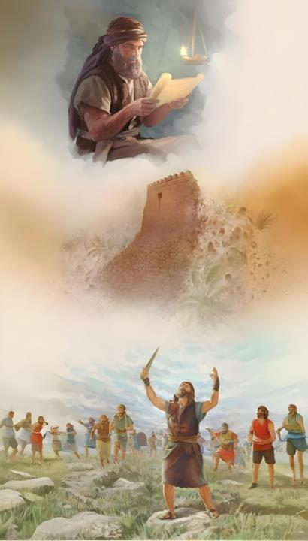
MISI YOSUA
(YOSUA 1:4-9)

Slide 9

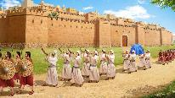
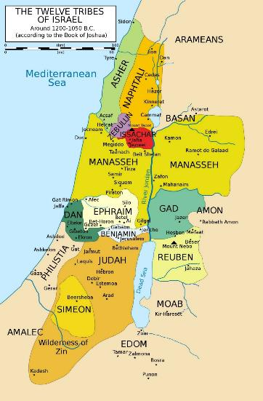
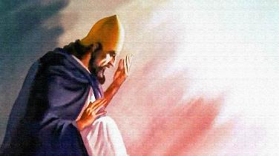
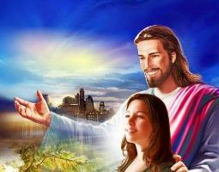
MEWARISI JANJI-JANJI
“Setiap tempat yang akan diinjak oleh telapak kakimu Kuberikan kepada kamu, seperti yang telah Kujanjikan kepada Musa.” (Yosua 1:3)
Dalam Yosua 1:3, Allah berbicara dalam bentuk profetik masa kini. Ia berbicara tentang Kanaan seolah-olah Kanaan telah diberikan kepada Israel. Ini berarti Allah memberi mereka jaminan penuh akan keberhasilan penaklukan tersebut.
EFRAT
Ia kemudian mengingatkan mereka tentang batas-batas yang akan dicapai penaklukan tersebut (Yos 1:4): wilayah antara Sungai Yordan (timur) dan Laut Mediterania (barat), dari padang gurun (selatan) hingga Sungai Efrat (utara).
LAUT MEDITERANIA
Ia kemudian berpaling kepada Yosua dan meyakinkannya bahwa jika ia kuat dan berani, tak seorang pun akan mampu melawannya (Yos 1:5-6).
YORDAN
Namun, kemenangan bukanlah terletak pada usaha Yosua sendiri, melainkan pada hadirat Allah. Allah meyakinkan Yosua, sebagaimana Ia meyakinkan kita masing-masing: “Aku akan menyertai engkau” (Yos 1:5; Mat 28:20).
PADANG GURUN
Notes:
3. Setiap tempat. Ayat 3 diduga dimaksudkan untuk menyiratkan betapa mudahnya orang Israel menaklukkan seluruh negeri, sebagaimana diilustrasikan oleh penaklukan Yerikho. Hanya ketidaksetiaan mereka kepada Allah yang, dalam hal apa pun, seperti yang terjadi kemudian di Ai, membuat penaklukan itu lebih sulit daripada yang seharusnya.
Telapak kaki Anda. Merupakan kebiasaan primitif untuk mengukur dengan kaki tanah yang akan digarap atau dibangun. Telapak kaki dianggap sebagai simbol kepemilikan, yang menunjukkan bahwa tanah tersebut telah ditandai oleh kaki pemilik yang dituju, yang dengan demikian memperolehnya sebagai miliknya sendiri. Hal ini masih berlaku, secara kiasan, dalam pengambilan sebuah rumah pertanian.
Maka, implikasinya adalah bahwa mereka harus melakukan sesuatu untuk mendapatkan kepemilikan atas tanah tersebut. Orang Israel hanya akan memiliki tanah sebanyak yang mereka injak dengan telapak kaki mereka. Janji mereka adalah janji yang berlimpah, tetapi itu hanya dapat diwujudkan dengan usaha mereka sendiri. Ini adalah hukum ilahi, yang berlaku bagi warisan rohani kita maupun warisan kuno Israel literal, bahwa hanya saat kita melangkah maju dalam iman, mengklaim janji-janji itu, barulah janji-janji itu menjadi milik kita. Kita memiliki Alkitab, dan mungkin berpikir kita mengetahuinya dengan baik; namun dari ladang harta karun yang luas dan tak terbatas ini, kita mungkin pada kenyataannya tidak memiliki lebih dari sekadar fragmen belaka. Hanya "tempat yang akan diinjak telapak kakimu" adalah milikmu. Hanya apa yang kita ambil untuk diri kita sendiri adalah milik kita sendiri. Area-area luas yang terabaikan menanti untuk kita miliki. Hal yang sama berlaku untuk hak istimewa dan berkat-berkat kasih karunia. Itu hanya dibatasi oleh batasan-batasan yang kita sendiri berikan padanya. Betapa luasnya, belum diklaim, dan belum diinjaknya tanah perjanjian itu. Akhirnya, ada Kanaan surgawi, yang telah dijanjikan Allah kepada semua orang Israel sejati sepanjang masa. Francis D. Nichol, The Seventh-day Adventist Bible Commentary : The Holy Bible With Exegetical and Expository Comment., Commentary Reference Series (Washington, D.C.: Review and Herald Publishing Association, 1978), Jos 1:3.

Slide 10

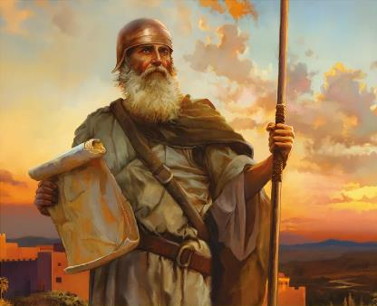
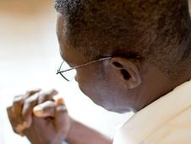
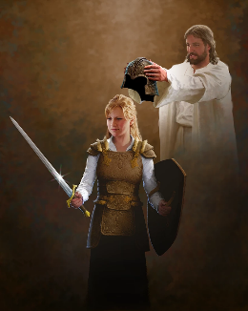
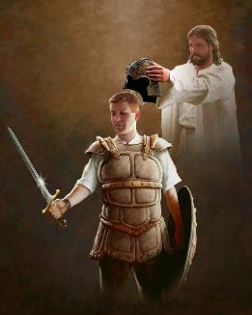
KEKUATAN DAN KETEGUHAN
“Bukankah telah Kuperintahkan kepadamu: kuatkan dan teguhkanlah hatimu? Janganlah kecut dan tawar hati, sebab TUHAN, Allahmu, menyertai engkau, ke mana pun engkau pergi.” (Yosua 1:9)
Sebelum meminta untuk kuat dan teguh kepada Yosua dalam pertempuran (Yos 1:9), Allah meminta kuat dan teguh untuk menaati Hukum Taurat (Yos 1:7).
Hal ini juga berlaku saat ini. Allah meminta kita untuk berusaha menaati hukum-Nya (Wahyu 14:12). Hal ini memerlukan keberanian yang besar dari pihak kita.
Di pihak-Nya, Dia berjanji bahwa Dia “akan menyertai kamu ke mana pun engkau pergi” (Yos 1:9), menolong kita berperang dalam peperangan yang sedang kita hadapi. Bukan peperangan fisik, melainkan “melawan pemerintah-pemerintah, melawan penguasa-penguasa, melawan penghulu-penghulu dunia yang gelap ini, melawan roh-roh jahat di udara” (Ef 6:12). Untuk melakukan ini, Dia telah menyediakan senjata yang diperlukan bagi kita (Ef 6:13-17).
Kunci kesuksesan adalah percaya sepenuhnya kepada Allah. Dan untuk melakukannya, kita perlu terhubung dengan-Nya setiap hari (Ef 6:18).
Notes:
9. Jadilah kuat. Untuk ketiga kalinya Allah memberikan perintah ini (lihat ayat 6, 7). Yosua telah menunjukkan keberanian di tahun-tahun sebelumnya, namun Allah mengulangi perintah ini berulang kali. Yosua rendah hati di matanya sendiri, bukannya tidak percaya akan kuasa Allah dan janji-janji-Nya, tetapi ragu akan dirinya sendiri, akan kebijaksanaan, kekuatan, dan kecukupannya sendiri untuk tugas yang ada di depannya. Mungkin perasaan ini sebagian disebabkan oleh pergaulannya dengan orang sehebat Musa. Allah sangat menghargai jiwa yang rendah hati, karena Allah dapat bekerja untuk dan bersama orang seperti itu (lihat Yes. 57:15). Kerendahan hati Yosua sendiri dengan fasih membuktikan kesesuaiannya untuk tugas suci yang dipercayakan kepadanya. Francis D. Nichol, The Seventh-day Adventist Bible Commentary: The Holy Bible With Exegetical and Expository Comment., Commentary Reference Series (Washington, D.C.: Review and Herald Publishing Association, 1978), Yos. 1:9.

Slide 11


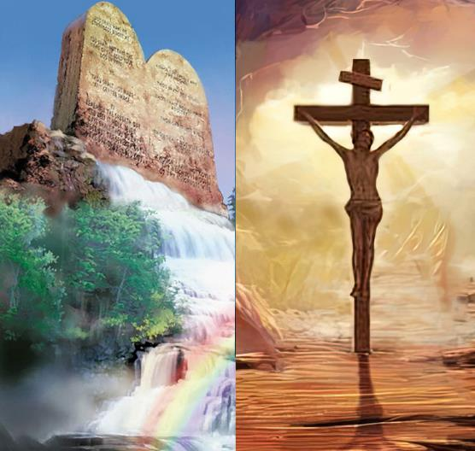
KEBERHASILAN MISI
“Janganlah engkau lupa memperkatakan kitab Taurat ini, tetapi renungkanlah itu siang dan malam, supaya engkau bertindak hati-hati sesuai dengan segala yang tertulis di dalamnya, sebab dengan demikian perjalananmu akan berhasil dan engkau akan beruntung.” (Yosua 1:8)
Kesuksesan dari sudut pandang ilahi tidak sama dengan kesuksesan dari sudut pandang manusia.
Kesuksesan sesaat di dunia ini dapat dicapai dengan melanggar hukum ilahi dan manusia, tetapi kesuksesan sejati dan kekal tidak dapat (Yosua 1:8).
Kita akan berhasil jika kita mengikuti prinsip dan nilai yang diungkapkan dalam Hukum Allah. Tetapi bukankah ini keselamatan melalui perbuatan?
Sama sekali tidak. Iman dan Hukum tidak saling eksklusif, melainkan saling melengkapi (Rm 3:31). Ketika kita berbicara tentang Hukum, kita berbicara tentang cara kita seharusnya hidup, bukan cara kita diselamatkan. Hubungan kita dengan Allah terwujud dalam ketaatan kita pada kehendak-Nya.
Notes:
8. Tidak pergi. “Setelah menetap di Kanaan, perintah-perintah ilahi harus diulang setiap hari di setiap rumah” (PK 464). Yosua sendiri diharapkan untuk melakukan apa yang diperintahkan kepada umat, bukan sebagai ketetapan yang sewenang-wenang, tetapi karena itu akan menjadi kunci keberhasilannya sendiri. Ini juga merupakan instruksi Allah kepada raja Israel, ketika mereka seharusnya memilikinya (Ul. 17:18-20). Ia harus meminta salinannya sendiri ditranskripsi dari salinan yang disimpan di tempat kudus. Berikut adalah bukti salinan Pentateukh yang dibuat untuk para imam. Yosua diberi instruksi serupa (lihat Ul. 17:18). Sesuai dengan perintah Ul. 31:10-13, yang mengatur pengulangan umum kata-kata kitab hukum setiap tujuh tahun, salinan-salinan lain dibuat. Proses ini mahal dan membosankan, dan jumlah salinannya terbatas. Dari salinan tersebut, Yosua membacakan seluruh perkataan hukum Taurat di hadapan seluruh jemaat (Yosua 8:35).
Agar umat dapat menghafal hukum Taurat, mereka harus menuliskannya pada tiang pintu dan mengajarkannya terus-menerus kepada anak-anak mereka (Ulangan 11:18-12). Hari ini setiap orang boleh memiliki salinan "hukum Taurat" mereka sendiri. Hak istimewa yang luar biasa. Jika Yosua pernah merasa penting untuk mengucapkan kata-kata ini, saat ini hal itu menjadi kewajiban yang sama penting dan sakralnya. Kepatuhan pada hukum kehidupan tetap menjadi kunci kesuksesan, karena hukum itu menyelaraskan kita dengan keharmonisan surga. Diciptakan menurut gambar Allah, kita dibentuk untuk hidup selaras dengan hukum-hukum Allah. Kepatuhan pada hukum-hukum tersebut menjamin kesuksesan jasmani dan rohani (lihat DA 827).
Bermeditasi. Kata Ibrani yang diterjemahkan demikian menyiratkan jenis perenungan mental yang terkadang dapat diungkapkan dengan suara yang dapat didengar—hasil dari konsentrasi yang intens. Jika kesibukan manusia dapat membebaskannya dari meditasi dan tindakan pengabdian lainnya, karena kurangnya waktu, Yosua mungkin memenuhi syarat. Meskipun kepercayaan dan tanggung jawab besar dilimpahkan kepadanya, ia tetap harus meluangkan waktu untuk bermeditasi. Betapa banyak kerugian yang dialami kehidupan kita yang terburu-buru karena kurangnya meditasi. Kita begitu cepat membaca teks-teks Kitab Suci sehingga kita sering kehilangan permata-permata berharga yang langka. Jika kita mengambil sebuah frasa dan merenungkannya, menutup dunia dan mengizinkan Tuhan berbicara kepada kita dan mengarahkan pikiran kita, kita akan menemukan kebenaran-kebenaran menakjubkan yang tak pernah kita bayangkan sebelumnya. “Satu bagian yang dipelajari sampai maknanya jelas bagi pikiran, dan hubungannya dengan rencana keselamatan menjadi nyata, lebih berharga daripada membaca banyak bab tanpa tujuan yang pasti dan tanpa memperoleh instruksi positif” (SC 95). Meditasi secara logis menghasilkan, dan harus diikuti oleh, perilaku yang tepat—“agar engkau dapat mengamati.” Francis D. Nichol, The Seventh-day Adventist Bible Commentary : The Holy Bible With Exegetical and Expository Comment., Commentary Reference Series (Washington, D.C.: Review and Herald Publishing Association, 1978), Jos 1:8.

Slide 12

“Orang Kristen selalu mempunyai penolong yang kuat di dalam Tuhan. Caranya Tuhan menolong mungkin kita tidak tahu; tetapi yang kita ketahui ialah: Ia tidak pernah mengecewakan mereka yang berharap pada-Nya. Sekiranya orang-orang Kristen menyadari berapa banyak kali Tuhan mengatur jalan mereka, supaya rencana musuh terhadap mereka tidak akan terlaksana, maka mereka tidak akan tersandung dalam persungutan. Iman mereka akan tinggal pada Allah, dan tidak ada kesusahan yang berkuasa menggoyangkan mereka. Mereka akan mengakui Dia sebagai hikmat dan keberhasilan mereka, dan Ia akan melaksanakan apa yang diinginkan-Nya untuk dilakukan melalui mereka.”
EGW (Prophets and Kings, p. 576)
Notes:
Bahan Resep
Keberanian & Keteguhan - “Kuatkan dan teguhkanlah hatimu” (Yos. 1:6,7,9) – hidup iman tidak bisa lemah, harus berani dalam menghadapi tantangan rohani
Ketaatan pada Firman - Hidup dalam garis firman Tuhan, “jangan menyimpang ke kanan atau ke kiri” (Yos. 1:7)
Renungan & Pembacaan Firman secara terus-menerus - “Janganlah engkau lupa memperkatakan kitab Taurat … renungkan siang dan malam” (Yos. 1:8)
Iman dan Respon terhadap Janji Allah - Allah sudah “memberikan” janji (Yos. 1:2–3), tetapi umat harus “melangkah/injak” agar janji itu nyata
Kepemimpinan spiritual berdasarkan karakter Allah - Yosua sebagai pemimpin bukan oleh kuasa duniawi, melainkan oleh Roh dan ketaatan

